Slide 1
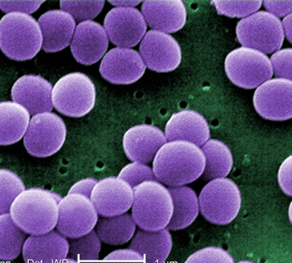
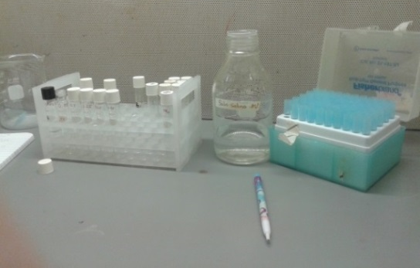
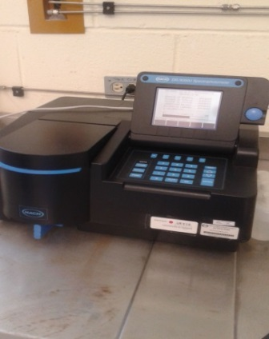
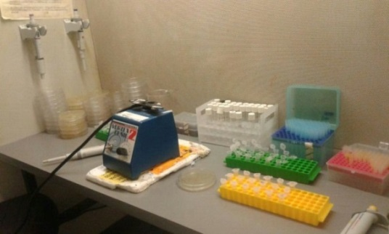
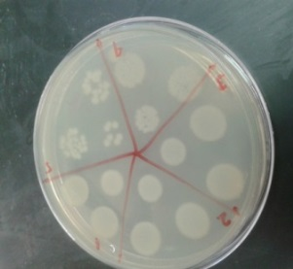
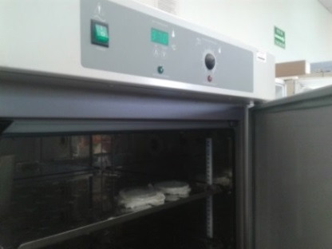
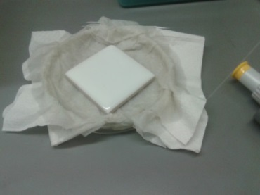
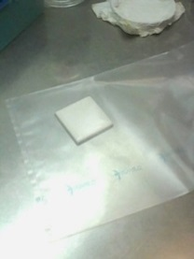
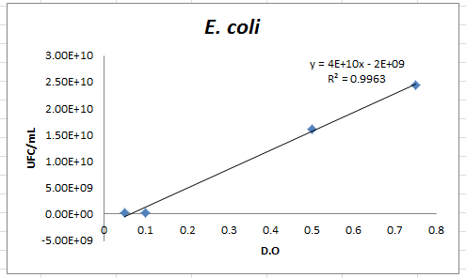
Proyecto apoyado con recursos de la convocatoria Jóvenes Talento
Estandarización de pre-inóculos de E. coli y S. aureus para la determinación de eficiencia antibacteriana
Ana Laura Salinas-Torres², Ana Laura Ulloa-Ogaz², Erasmo Orrantia-Borunda¹ Hilda Piñón-Castillo^{1a,} Hilda Esparza-Ponce¹,
¹Centro de Investigación en Materiales Avanzados, S. C. Miguel de Cervantes 120, Complejo Industrial Chihuahua, Chihuahua, Chih. México. C.P. 31109. ²Universidad Autónoma de Chihuahua Circuito No. 1, Nuevo Campus Universitario, Apdo. postal 1552, Chihuahua, Chih., México. C.P. 31240. ªhilda.pinon@cimav.edu.mx
INTRODUCCIÓN
RESULTADOS
Las partículas nanométricas agregadas como agente antibacteriano pueden disminuir el crecimiento de bacterias en la superficie de los materiales y con ello bajar la tasa de transmisión de estas. Entre las bacterias más comunes a las que se está expuesto el ser humano se encuentran Escherichia coli y Staphylococcus aureus principales agentes etiológicos de enfermedades gastrointestinales y respiratorias, cuya importancia de control va en aumento, debido a que en determinadas circunstancias pueden llegar a ser peligrosas.
Objetivo
Figura 1. Regresión lineal y ecuaciones de los resultados obtenidos de vaciado por goteo para S. aureus y E. coli.
Estandarizar los inóculos de Staphylococcus aureus ATCC 29213, ATCC 6538 y Escherichia coli ATCC 8739 empleados para evaluar el efecto bactericida de NPs adicionados a sustratos cerámicos.
Problemática
A nivel mundial no existe una norma que evalué el efecto de la adición de NPs en sustratos cerámicos. Para tal efecto se emplea la norma Medición de la actividad antibacteriana de partículas nanométricas en Superficies Cerámicas.
METODOLOGÍA
Figura 2. Regresión lineal y ecuaciones de los resultados obtenidos de vaciado en placa para S. aureus y E. coli.
Material biólogico
S.aureus ATCC 6538, ATCC 29213
Escherichia coli ATCC 8739
Tabla 1. Comparación de las UFC/mL y D.O de ambas cepas obtenidas por dos diferentes técnicas.
 | UFC/mL | Sa. 29213 | Sa. 6538 | E. coli
Por goteo | 1.00E+08 | 0.1 | 0.03 | 0.043
 | 2.00E+08 | 0.13 | 0.06 | 0.057
Vaciado en placa | 1.00E+08 | 0.18 | 0.04 | 0.053
 | 2.00E+08 | 0.16 | 0.03 | 0.055
Preparación de diferentes suspensiones
Diluciones seriadas
Determinación del número viable de células en cerámicos
Ajustar densidades
N= (100 x C x D x V) / A
N = número de células viables recuperadas por prueba
C = promedio del conteo de las células
D = factor de dilución
V = volumen en mL
A = área de superficie del film en mm²
Inoculación por goteo y vaciado en placa
Conteo
Incubación 37°C
Tabla 2. Promedio de Número de células viables en t = 24 para E. coli
Seriado por goteo
Vaciado en placa
 | Goteo | Placa
M1 | 7.50E+09 | 2.26E+10
M2 | 9.60E+09 | 2.00E+10
NOTA: Si el valor de N (t = 24) en el estándar después de la incubación a 24 horas no debe ser menor de 1.0 E+04
Análisis de Datos
Incubación de Cerámica
Recuperar células
BIBLIOGRAFÍA
CONCLUSIÓN
Betancourt-Galindo, R.., Paredes-Ramírez,, M., Mata-Padilla, C. Propiedades antibacteriales de nanocompuestos de PS y PMMA con nanopartículas de plata (Ag) con potenciales aplicaciones en prevención de enfermedades nosocomiales. Ideas CONCYTEG, 6(72), PP. 662-674.
Ossa, G. Infecciones por bacilos Gram Negativos. Universidad de la Frontera. Pp. 1-6
Ayala-Núñez, N. (2010) Nanopartículas de plata como microbicidas: Actividad y mecanismos de acción contra la infección del Virus de Inmunodeficiencia Humana y bacterias resistentes a antibióticos. Universidad Autónoma de Nuevo León.
En base a los resultados obtenidos hasta el momento, se puede concluir que por ambas técnicas, tanto en diluciones seriadas por goteo como vaciado en placa, arrojan resultados similares en ambas cepas.
Para realizar una estandarización se requieren ambientes muy estables de temperatura y humedad para evitar el sesgo en los resultados.
En los resultados obtenidos sobre cerámicos de control se muestra el numero de células viables en 24h, por lo cual el método se encuentra estandarizado para futuros experimentos en la evaluación de los cerámicos que poseen Ag NPs.

